Slide 1

CARTEIRA DE AÇÕES
19h30

Slide 2

RENDA
VARIÁVEL

Slide 3
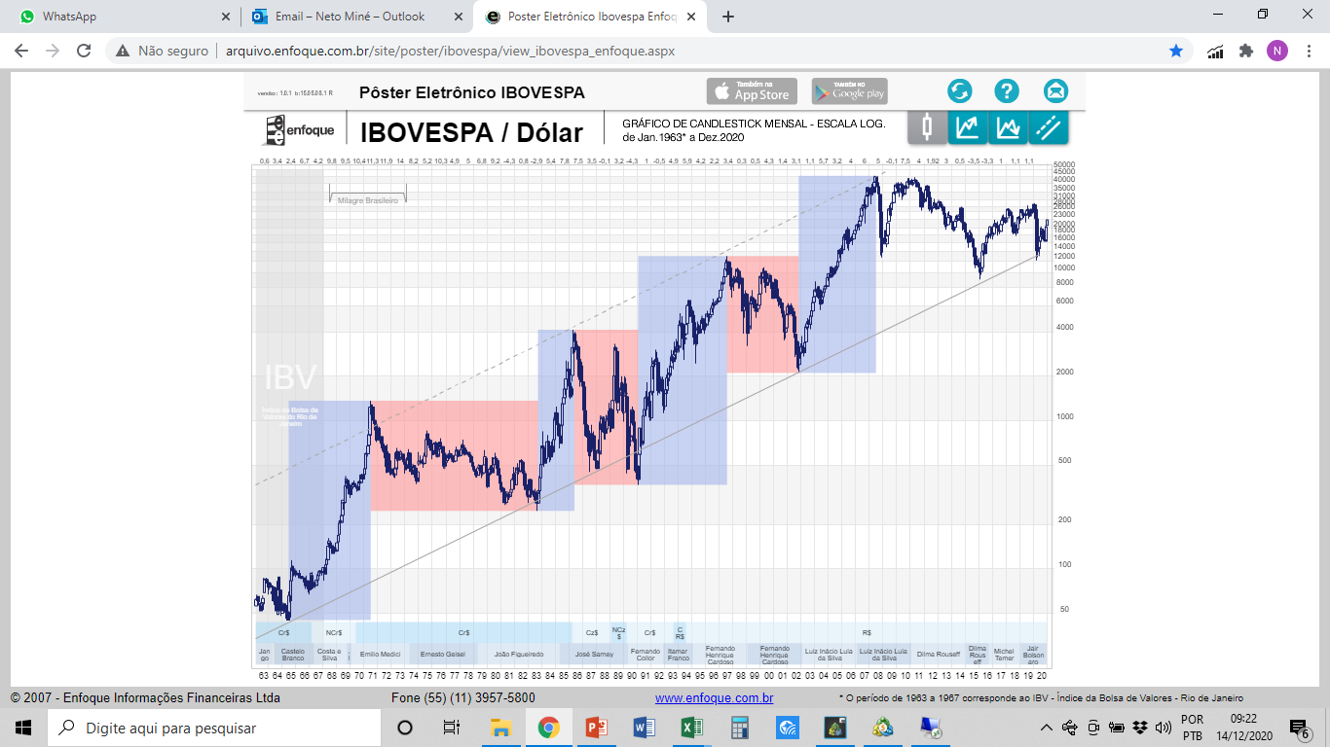


Slide 4


Slide 5
Luiz Alves Paes de Barros
4 Bi

Slide 6


7 PRINCÍPIOS
1. INVESTIR COM REGULARIDADE
2. REINVESTIR DIVIDENDOS E JUROS
3. INVESTIR EM EMPRESAS E SETORES DE CRESCIMENTO
4. DIVERSIFICAR EM TUDO, RF, RV E IMÓVEIS
5. PROTEGER
6. ATUALIZAR-SE
7. ATUAR

Slide 7


Slide 8
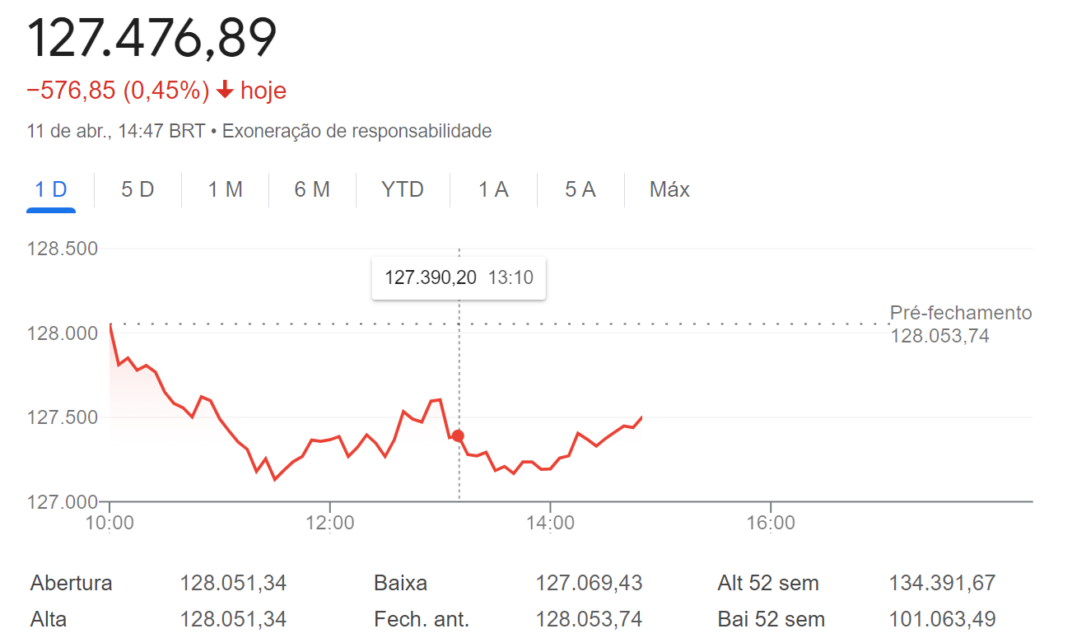

Slide 9

FUNDAMENTALISTA
GRAFISTA

Slide 10

BOLSA DE VALORES
É UM LUGAR
DE TRANSFERÊNCIA
DE DINHEIRO DOS
APRESSADOS PARA OS
TRANQUILOS

Slide 11


Slide 12
COMO SE INVESTE EM
RENDA VARIÁVEL ?

Slide 13

AÇÃO
É a menor fração do capital de uma empresa

Slide 14
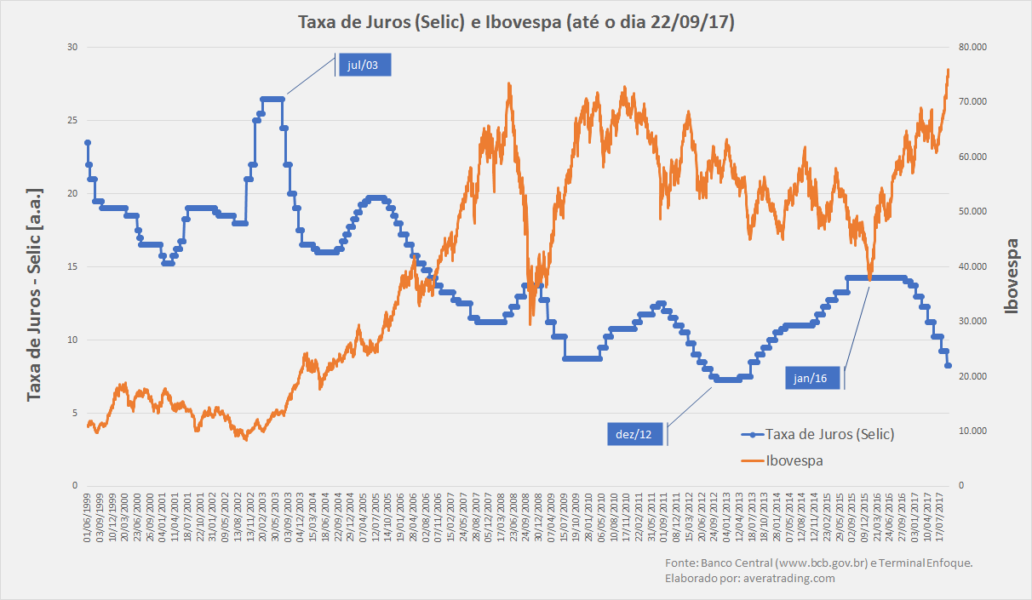
RELAÇÃO DOS JUROS COM AS AÇÕES

Slide 15
DE ONDE VEM O RETORNO?
Os Fundamentos SEMPRE prevalecem

Slide 16

DE ONDE VEM O RETORNO?
VALOR DA AÇÃO:
Valorização das cotações em bolsa.
(Os FUNDAMENTOS sempre prevalecem ao longo do tempo)
DIVIDENDO e JUROS SOBRE CAPITAL PRÓPRIO
Dividendo e/ou JCP é a distribuição de parte do lucro aos acionistas.
Dividendo é isento de IR.
JCP tem a incidência de 15% no momento do recebimento
A soma dos DIVIDENDOS/JCP e a alta nas cotações propiciam o retorno aos investidores.

Slide 17
CÓDIGOS DAS AÇÕES
Formados por quatro letras e por um ou dois algarismos que determinam a classe da ação.
PETR4 : Petrobrás PN
BBAS3 : Banco do brasil ON
VALE 3 : Vale ON
TAEE11: Taesa Units - Ativo composto por mais de uma classe

Slide 18
COMO INICIAR?
Aprendendo por algumas das técnicas de análise disponível, por exemplo, esta aula.
Seu assessor de investimentos.
As corretoras divulgam carteiras sugeridas.

Slide 19


COMO INICIAR?
ETF´s
  BOVA11, da BlackRock;
  BOVV11, da Itaú Asset;
  BBOV11, do Banco do Brasil;
  BOVB11, da Bradesco Asset;
  SAET11, do Banco Safra;
  XBOV11, da Caixa Econômica Federal.

Slide 20
COMO INICIAR?
Escolha de Cinco a Sete Setores Diferentes;
2 ou 3 Empresas por setor;
Escolha os papéis;
Efetue a compra;
Reequilibre a cada aporte;
Reveja os fundamentos a cada 3 meses.

Slide 21

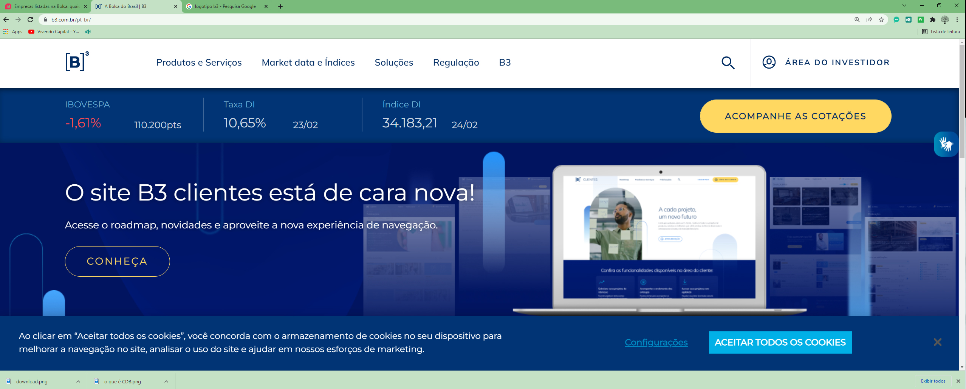
COMO INICIAR?

Slide 22
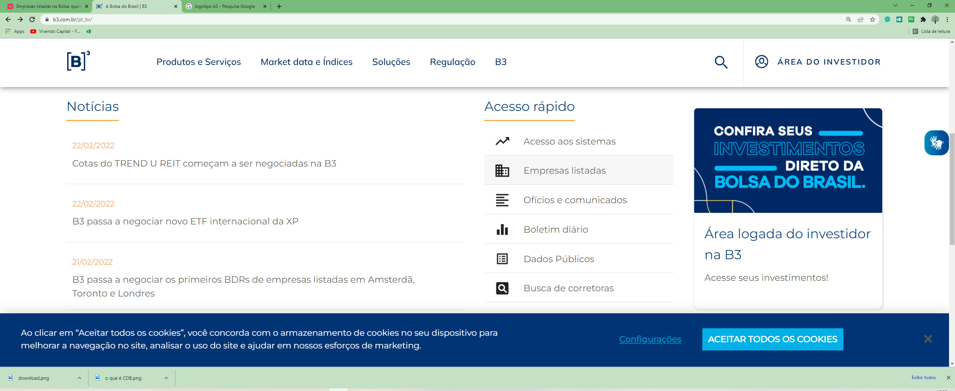
COMO INICIAR?

Slide 23
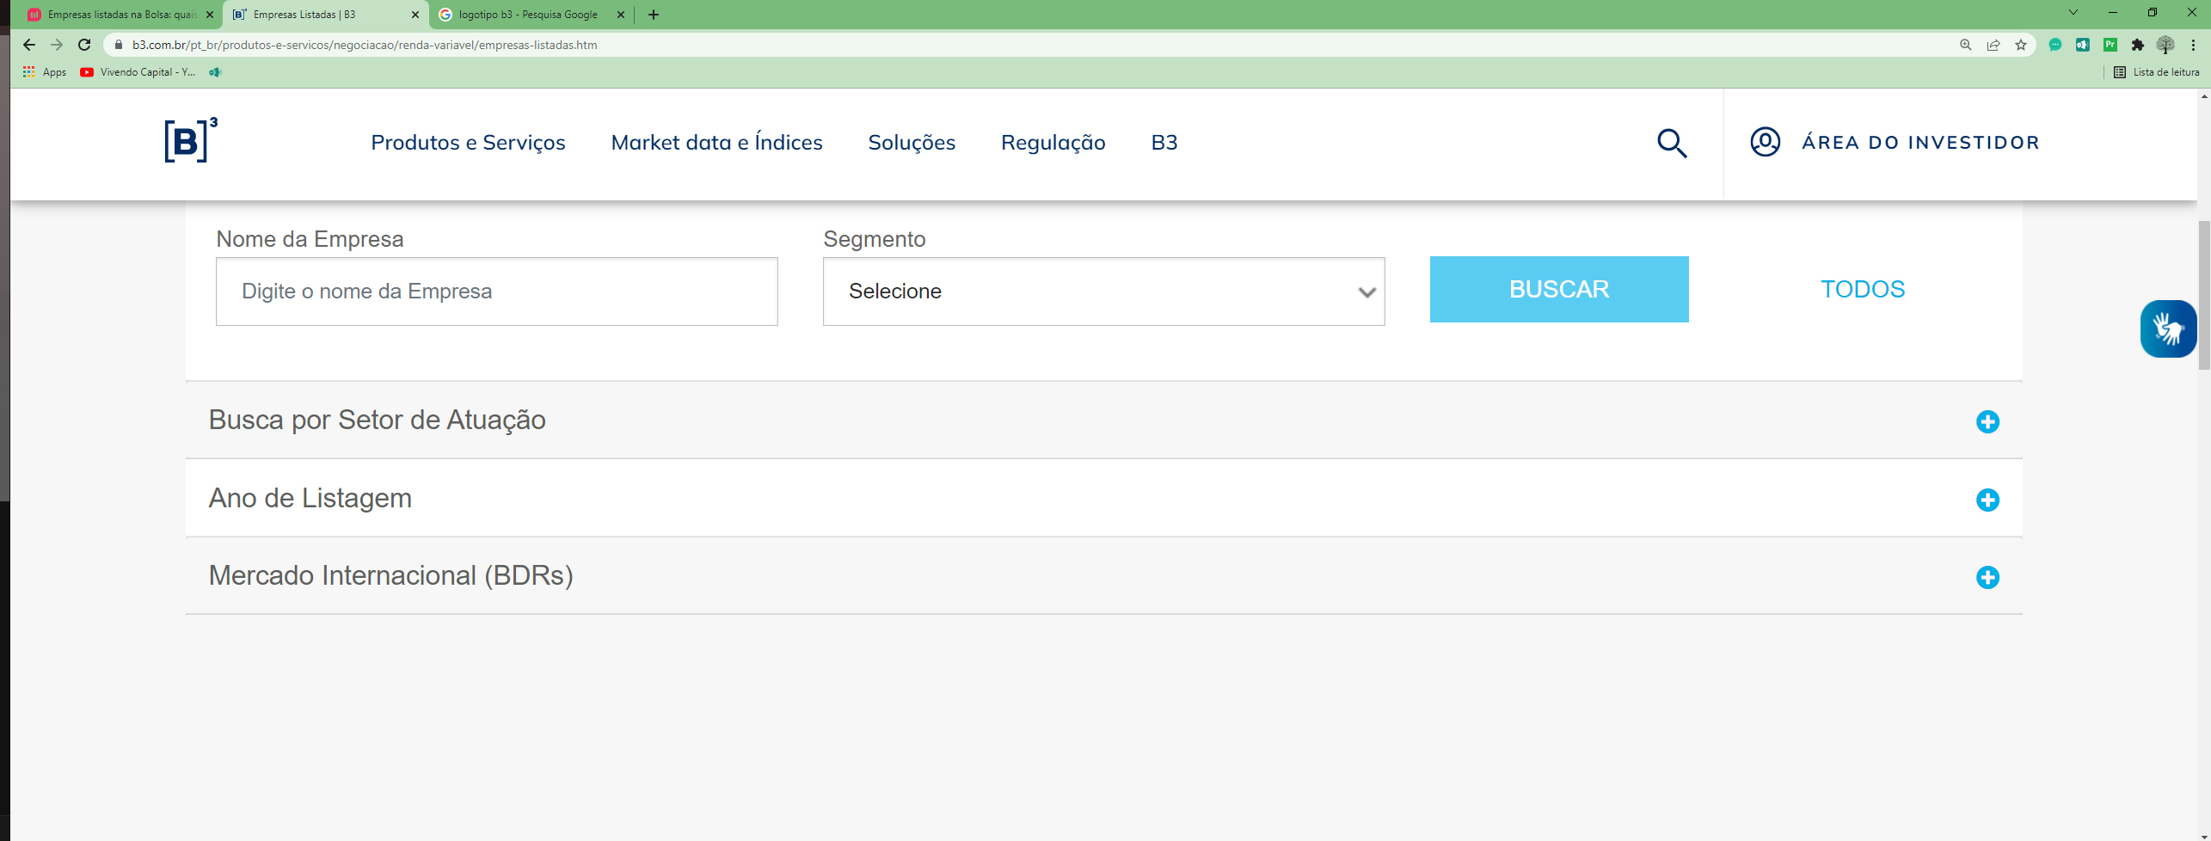
COMO INICIAR?

Slide 24
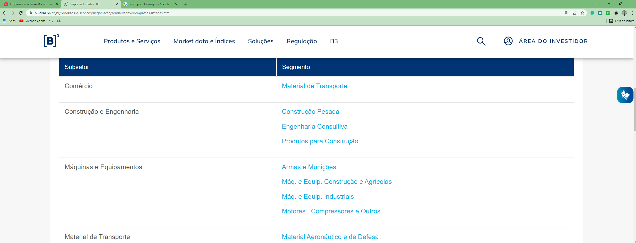
COMO INICIAR?

Slide 25
COMO INICIAR?
Escolha de Cinco a Sete Setores Diferentes;
2 ou 3 Empresas por setor;
Escolha os papéis;
Efetue a compra;
Reequilibre a cada aporte;
Reveja os fundamentos a cada 3 meses.

Slide 26

INDICADORES FUNDAMENTALISTAS
  P/L
  P/VPA
  CRESCIMENTO DA RECEITA (5a)
  DÍVIDA BRUTA/PATRIMÔNIO LÍQUIDO
  DIVIDENDO YIELD
  ROE
  MARGEM LIQUIDA

Slide 27
MÉTODO MAIS TEMPO
Preço / Lucro

Slide 28
MÉTODO MAIS TEMPO
QUAL É A AÇÃO MAIS BARATA ?
AÇÃO
R$ 100
AÇÃO
R$ 50

Slide 29
MÉTODO MAIS TEMPO
QUAL É A AÇÃO MAIS BARATA ?
AÇÃO
R$ 100
AÇÃO
R$ 50
PAGA R$ 10 DE LUCRO POR ANO
PAGA R$ 1 DE LUCRO POR ANO

Slide 30
MÉTODO MAIS TEMPO
QUAL É A AÇÃO MAIS BARATA ?
AÇÃO
R$ 100,00 / R$10,00
= 10 anos
AÇÃO
R$ 50,00 / R$ 1,00
= 50 anos

Slide 31
MÉTODO MAIS TEMPO
Qual o Índice Preço/Lucro da Poupança ?
Invisto R$ 100,00 na poupança, quanto terei de lucro em um ano ?
R$ 100,00 no final do ano R$ 106,00, portanto meu lucro foi de R$ 6,00
Índice P/L = 100 divido por 6 = 17 anos

Slide 32
MÉTODO MAIS TEMPO
Qual o Índice Preço/Lucro do Tesouro ?
Invisto R$ 100,00 no tesouro, quanto terei de lucro em um ano ?
Investimento - R$ 100,00 SELIC – 10,75 % IR – 17,50 %
R$ 100,00 no final do ano R$ 108,87, portanto meu lucro foi de R$ 8,87
Índice P/L = 100 divido por 8,87 = 12 anos

Slide 33
MÉTODO MAIS TEMPO
Onde vou investir ?
Poupança – 17 anos
Tesouro – 12 anos

Slide 34
INDICADORES FUNDAMENTALISTAS
  P/L
  P/VPA
  CRESCIMENTO DA RECEITA (5a)
  DÍVIDA BRUTA/PATRIMÔNIO LÍQUIDO
  DIVIDENDO YIELD
  ROE
  MARGEM LIQUIDA

Slide 35


P/VP
P
VP
1
0,8
1,8
R$ 1.000.000,00
R$ 800.000,00
R$ 1.800.000,00
R$ 1.000.000,00
R$ 1.000.000,00
R$ 1.000.000,00
Aceitável de 0,80 à 1,20

Slide 36
INDICADORES FUNDAMENTALISTAS
  P/L
  P/VPA
  CRESCIMENTO DA RECEITA (5a)
  DÍVIDA BRUTA/PATRIMÔNIO LÍQUIDO
  DIVIDENDO YIELD
  ROE
  MARGEM LIQUIDA

Slide 37
CRESCIMENTO DA RECEITA
X

Slide 38
INDICADORES FUNDAMENTALISTAS
  P/L
  P/VPA
  CRESCIMENTO DA RECEITA (5a)
  DÍVIDA BRUTA/PATRIMÔNIO LÍQUIDO
  DIVIDENDO YIELD
  ROE
  MARGEM LIQUIDA

Slide 39


DÍVIDA BRUTA SOBRE PATRIMÔNIO
X
Dívida
Dívida
ATÉ 0,5

Slide 40
INDICADORES FUNDAMENTALISTAS
  P/L
  P/VPA
  CRESCIMENTO DA RECEITA (5a)
  DÍVIDA BRUTA/PATRIMÔNIO LÍQUIDO
  DIVIDENDO YIELD
  ROE
  MARGEM LIQUIDA

Slide 41

DIVIDEND YELD
R$ 100,00
R$ 10,00
DY = 10 %

Slide 42
INDICADORES FUNDAMENTALISTAS
  P/L
  P/VPA
  CRESCIMENTO DA RECEITA (5a)
  DÍVIDA BRUTA/PATRIMÔNIO LÍQUIDO
  DIVIDENDO YIELD
  ROE
  MARGEM LIQUIDA

Slide 43
ROE
R$ 1.000.000,00
R$ 1.000.000,00
R$ 1.000.000,00
R$ 1.300.000,00
R$ 1.300.000,00
R$ 1.100.000,00

Slide 44
INDICADORES FUNDAMENTALISTAS
  P/L
  P/VPA
  CRESCIMENTO DA RECEITA (5a)
  DÍVIDA BRUTA/PATRIMÔNIO LÍQUIDO
  DIVIDENDO YIELD
  ROE
  MARGEM LIQUIDA

Slide 45
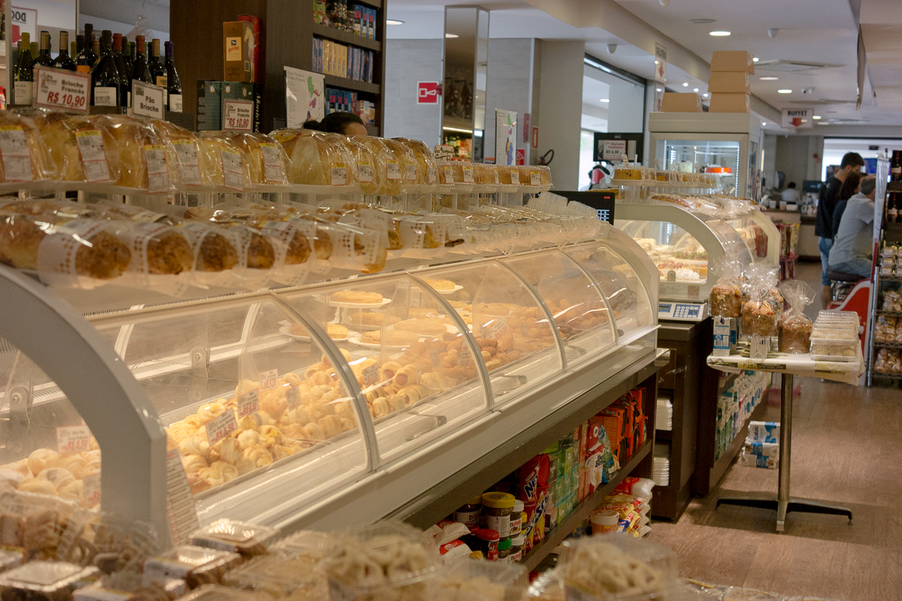
MARGEM LÍQUIDA
RECEITA – R$ 100,00
LUCRO – R$ 10,00
MARGEM LÍQUIDA – 10%

Slide 46
INDICADORES FUNDAMENTALISTAS
  P/L (menor que tesouro)
  P/VPA (menor melhor)
  CRESCIMENTO DA RECEITA (5a) (maior melhor)
  DÍVIDA BRUTA/PATRIMÔNIO LÍQUIDO (menor que 0,5)
  DIVIDENDO YIELD (maior melhor)
  ROE (maior melhor)
  MARGEM LIQUIDA (maior melhor)

Slide 47
INDICADORES FUNDAMENTALISTAS
  P/L
  P/VPA
  CRESCIMENTO DA RECEITA (5a)
  DÍVIDA BRUTA/PATRIMÔNIO LÍQUIDO
  DIVIDENDO YIELD
  ROE
  MARGEM LIQUIDA
  RECEITA LÍQUIDA
  LUCRO LÍQUIDO
  MOEDA E PRAZO DO ENDIVIDAMENTO
  ETC...

Slide 48

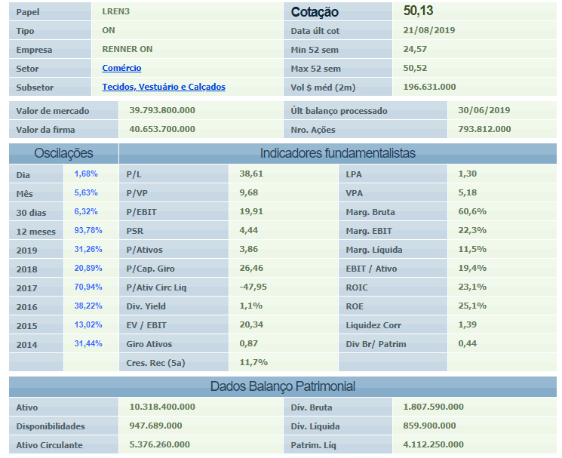
MÉTODO MT
www.fundamentus.com.br

Slide 49
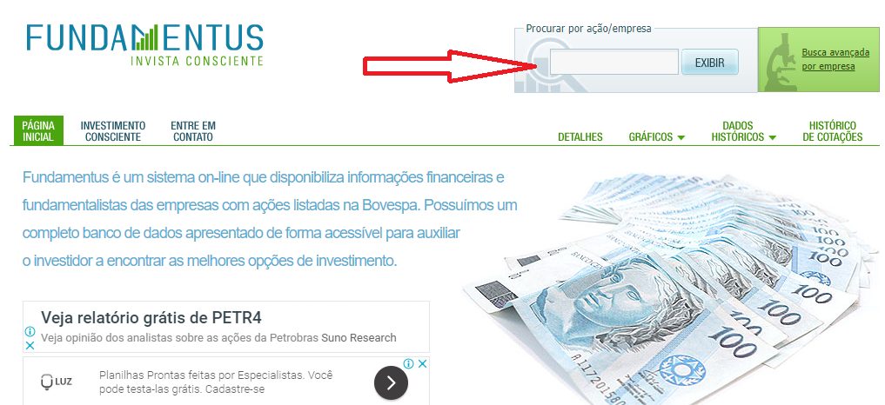
CAMINHO NO FUNDAMENTUS

Slide 50
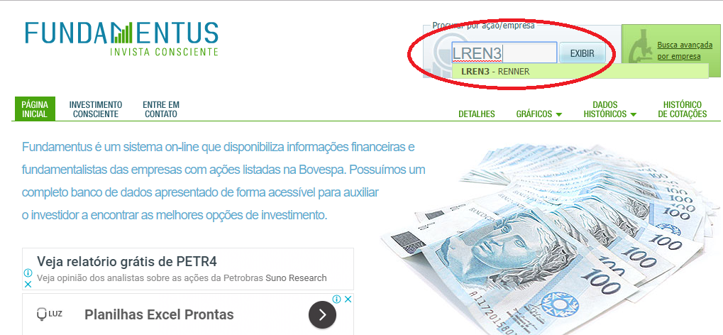
CAMINHO NO FUNDAMENTUS

Slide 51
CAMINHO NO FUNDAMENTUS

Slide 52
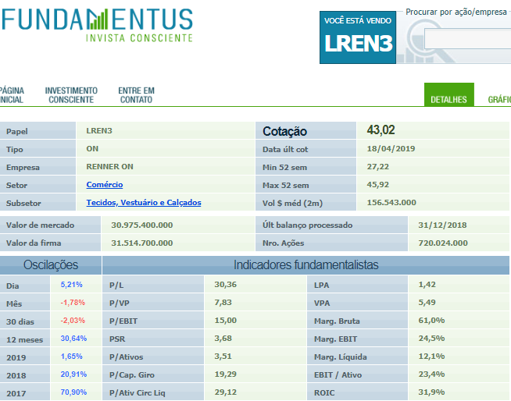
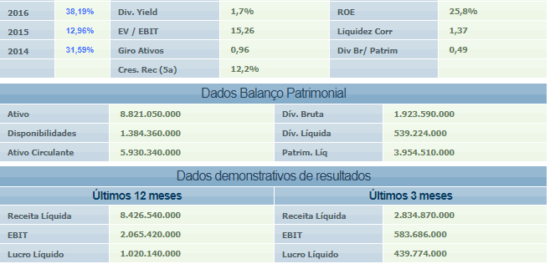
CAMINHO NO FUNDAMENTUS

Slide 53
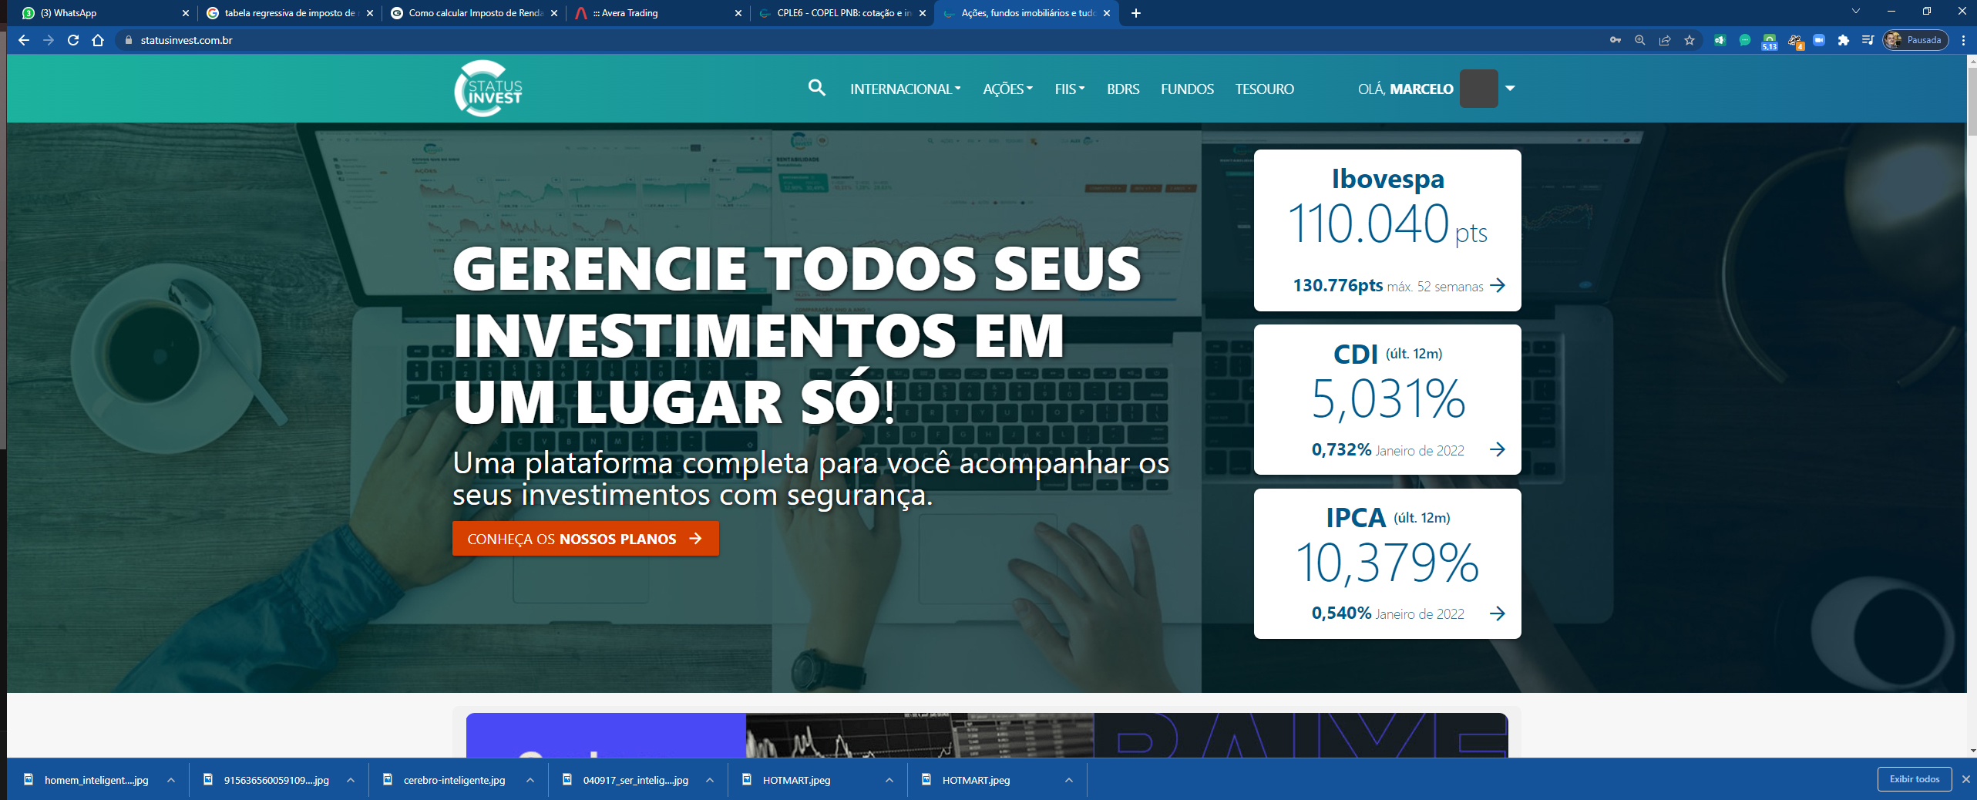
STATUS INVEST

Slide 54
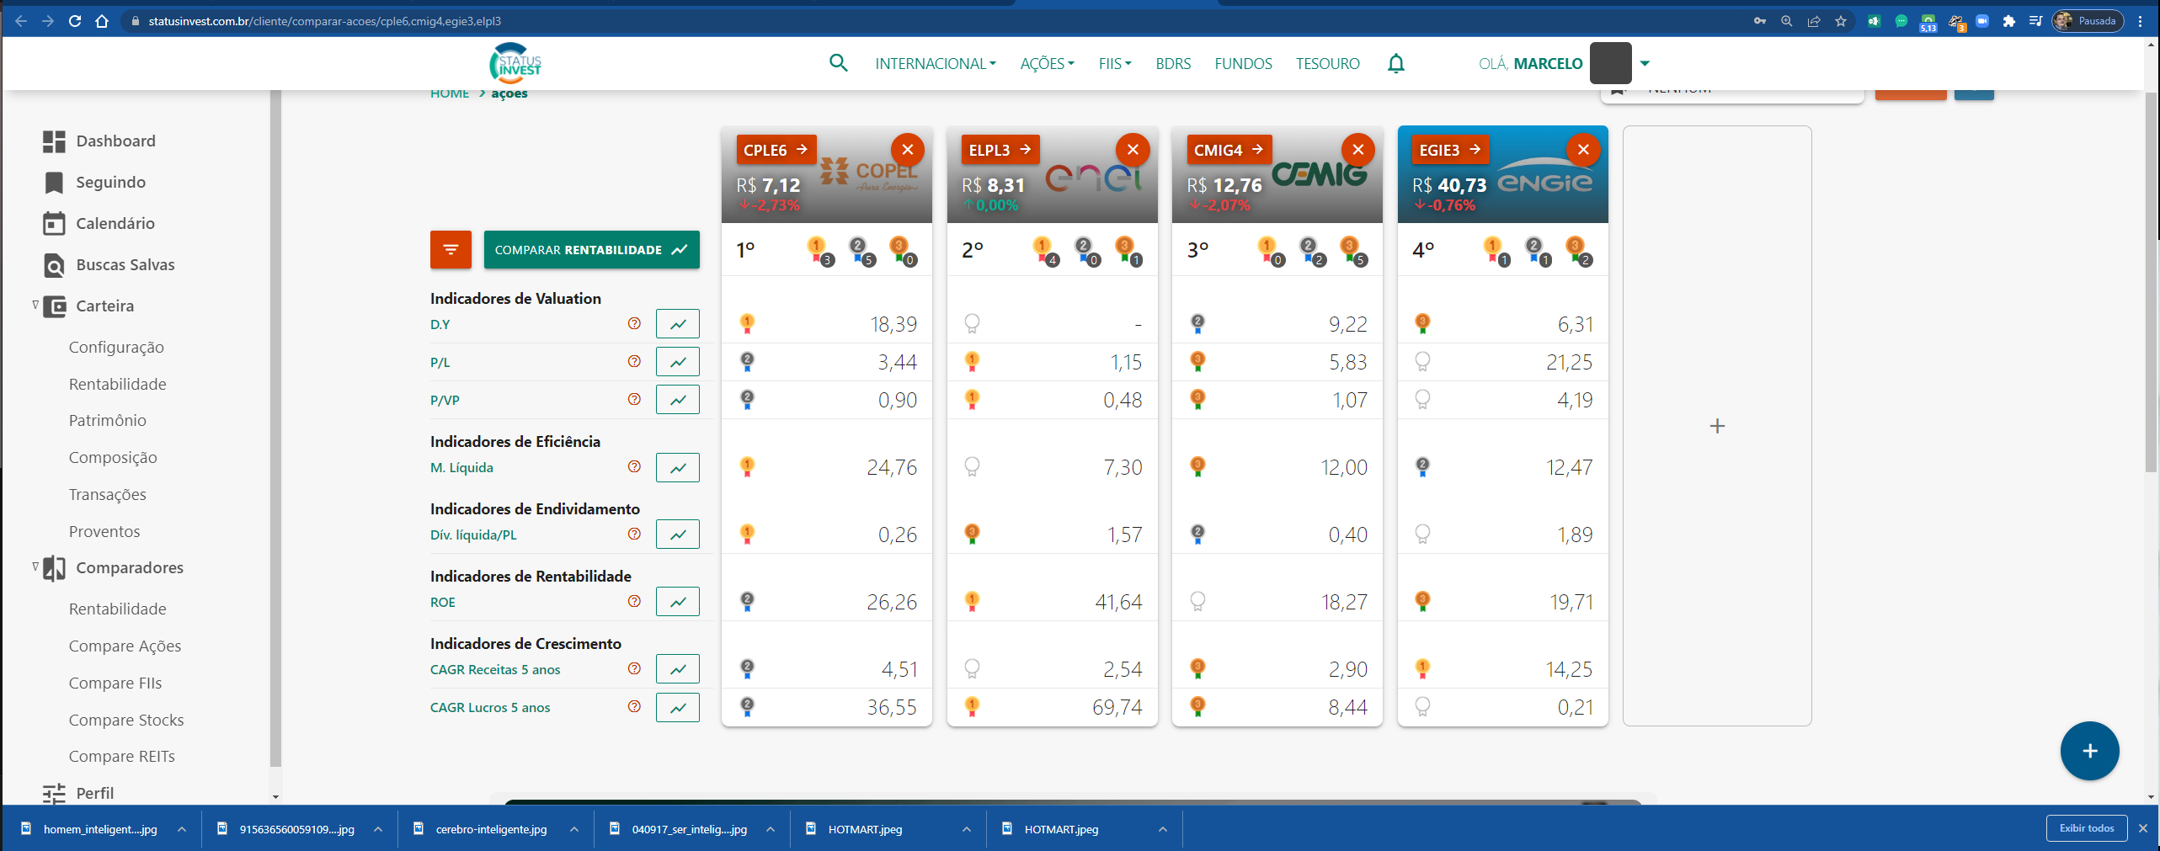
STATUS INVEST

Slide 55
COMO INICIAR?
Escolha de Cinco a Sete Setores Diferentes;
2 ou 3 Empresas por setor;
Escolha os papéis;
Efetue a compra;
Reequilibre a cada aporte;
Reveja os fundamentos a cada 3 meses.

Slide 56
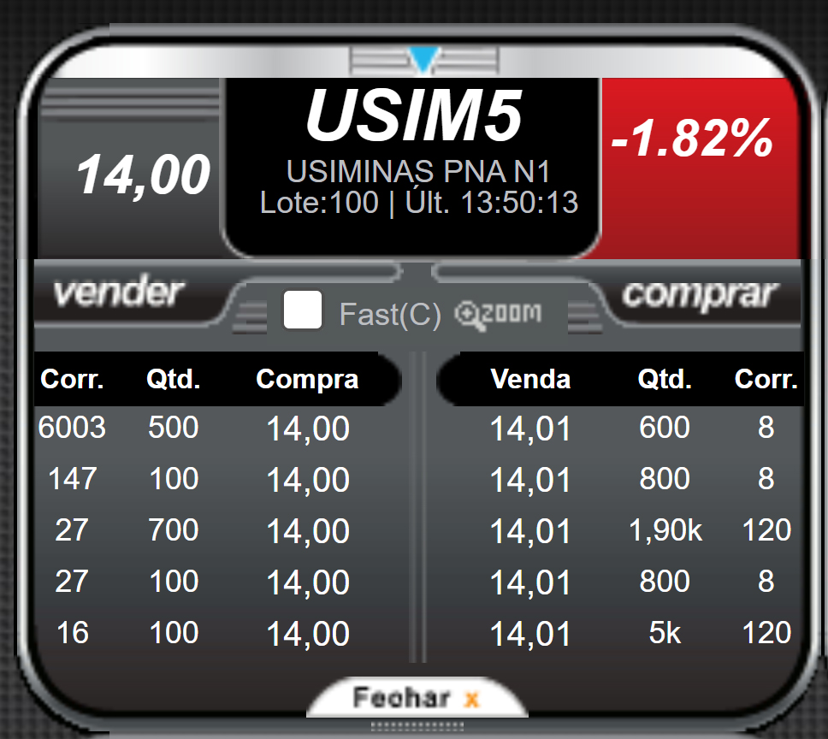

Slide 57




Slide 58
COMO INICIAR?
Escolha de Cinco a Sete Setores Diferentes;
2 ou 3 Empresas por setor;
Escolha os papéis;
Efetue a compra;
Reequilibre a cada aporte;
Reveja os fundamentos a cada 3 meses.

Slide 59

Não Emocione
na Bolsa

Slide 60

Conto
uma
Piada

Slide 61
Conto
uma
História
Triste

Slide 62
Convido
para um
Churrasco

Slide 63
Convido
para um
Velório

Slide 64
Raiva
Alegria
Fome
Sono
Felicidade
Desespero
Bolsa
Subindo
Bolsa
Caindo
Namorando
No banheiro

Slide 66
REEQUILIBRAR

Slide 67
REEQUILIBRAR

Slide 69
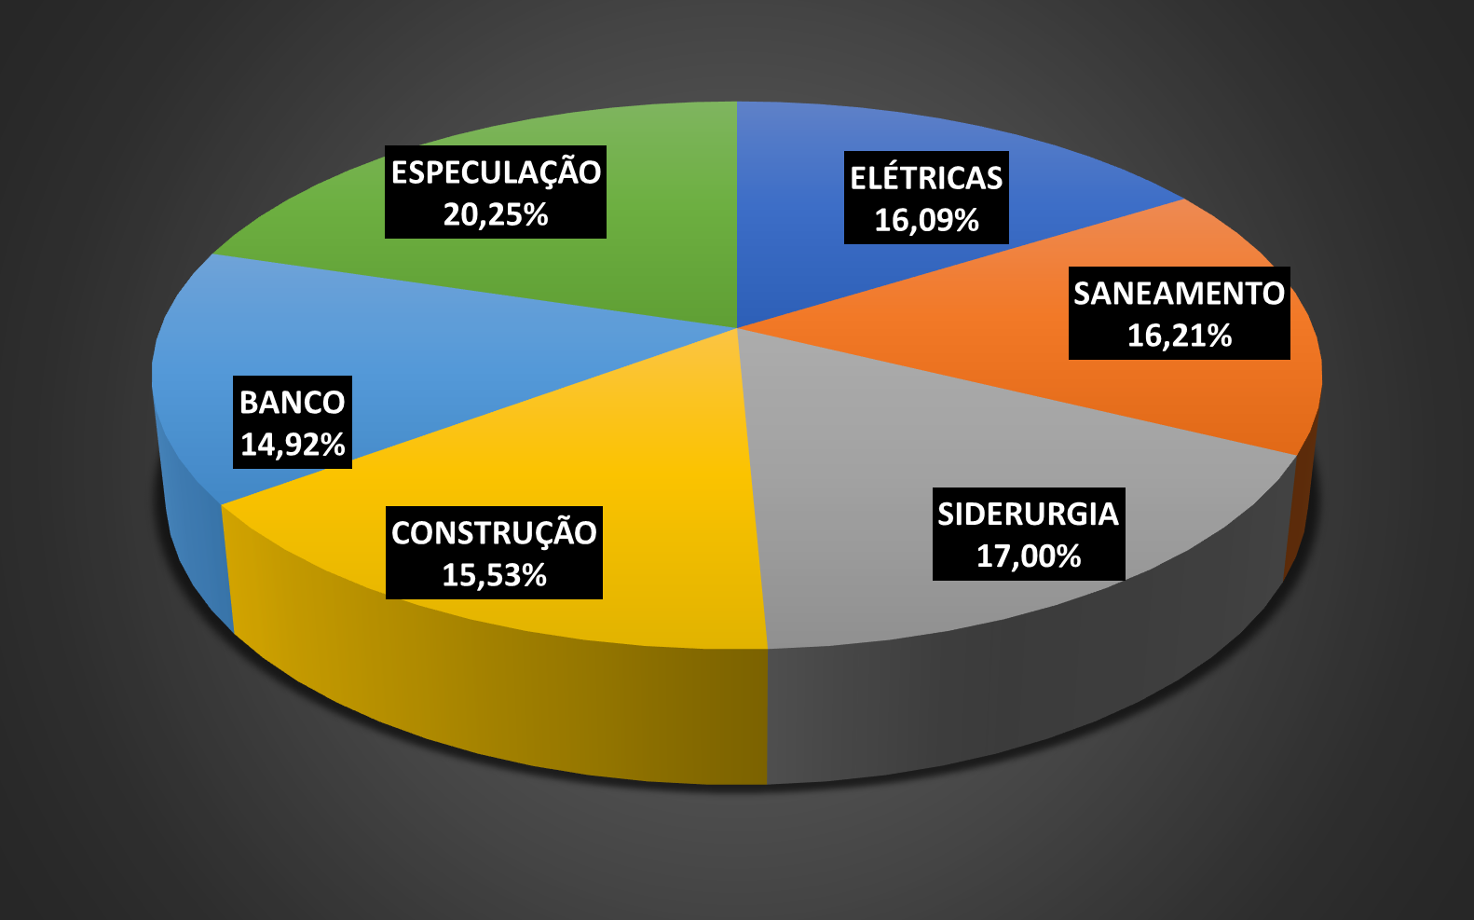

Slide 70
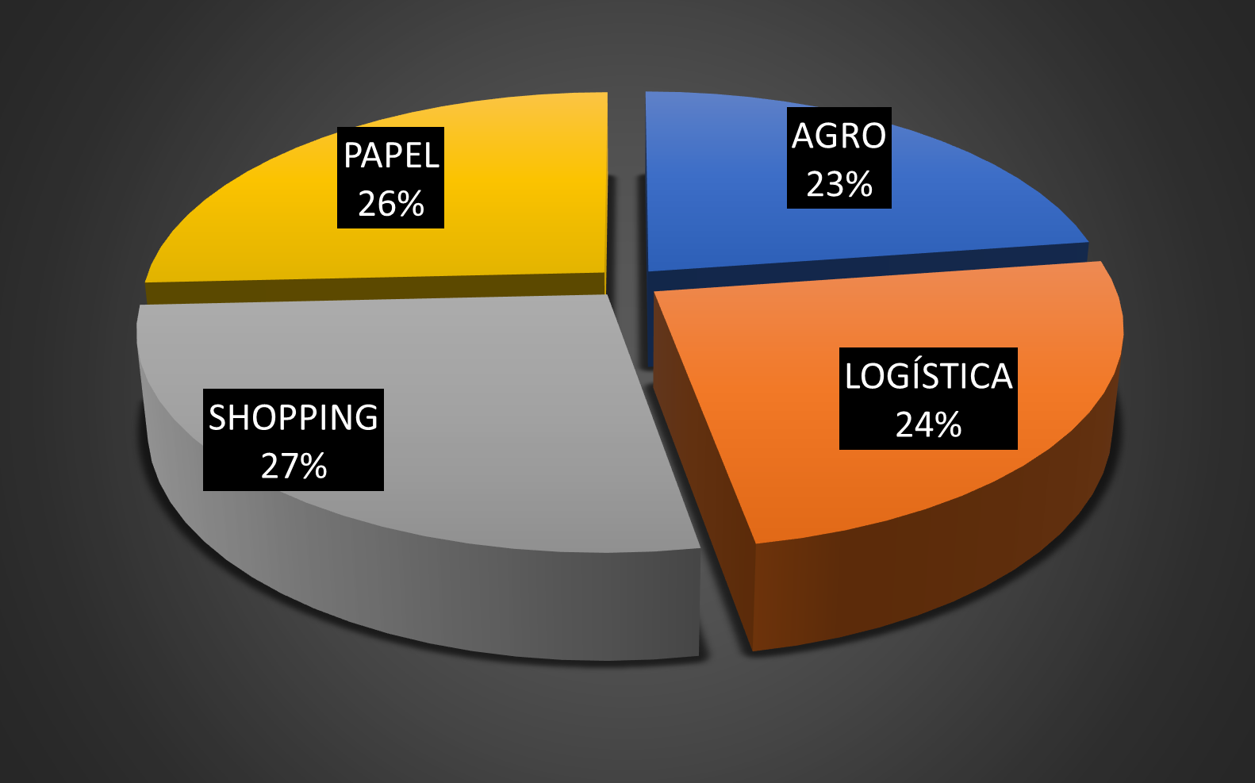

Slide 71

Quando devo vender Ação
Defina um percentual de ganho (20%,30%,40%)
Atingiu o percentual
Verifique a empresa:
    Continua Boa – Venda o Lucro
    Perdeu Fundamento – Venda Tudo

Slide 72
COMO INICIAR?
Escolha de Cinco a Sete Setores Diferentes;
2 ou 3 Empresas por setor;
Escolha os papéis;
Efetue a compra;
Reequilibre a cada aporte;
Reveja obrigatoriamente os fundamentos a cada 3 meses.

Slide 73


Slide 74
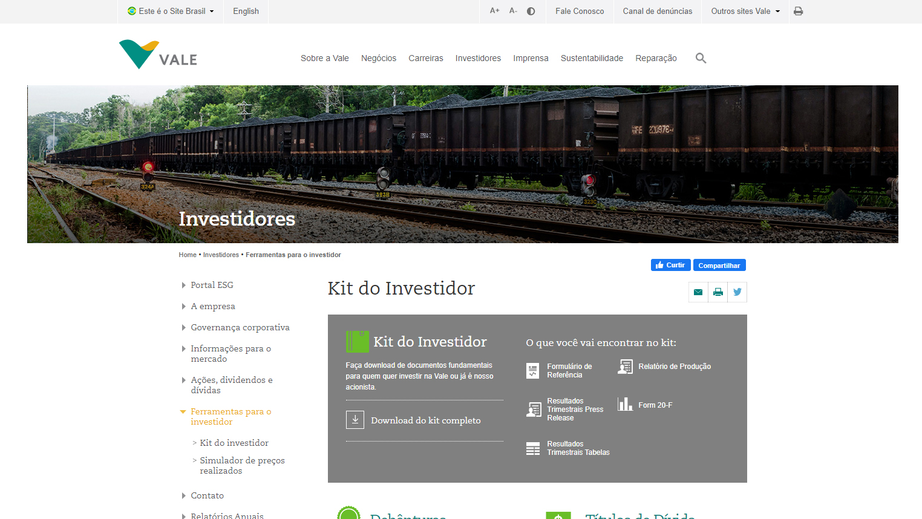

Slide 75


11 93938 0079
FALECOM@MORETTA.COM.BR

